Slide 1

数学建模与数学实验
神经网络
后勤工程学院数学教研室

Slide 2



实验目的
学习神经网络的基本原理与方法。
实验内容
1、人工神经元数学模型。
2、BP神经网络。
3、BP神经网络Matlab工具箱函数 。
4、BP神经网络应用。

Slide 3
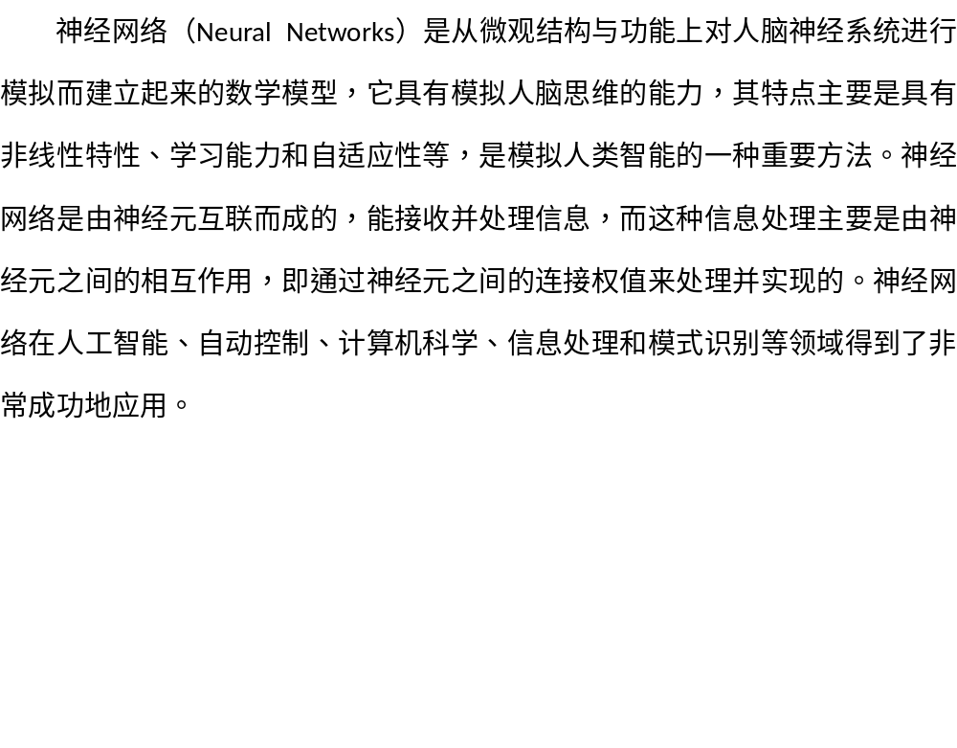

Slide 4
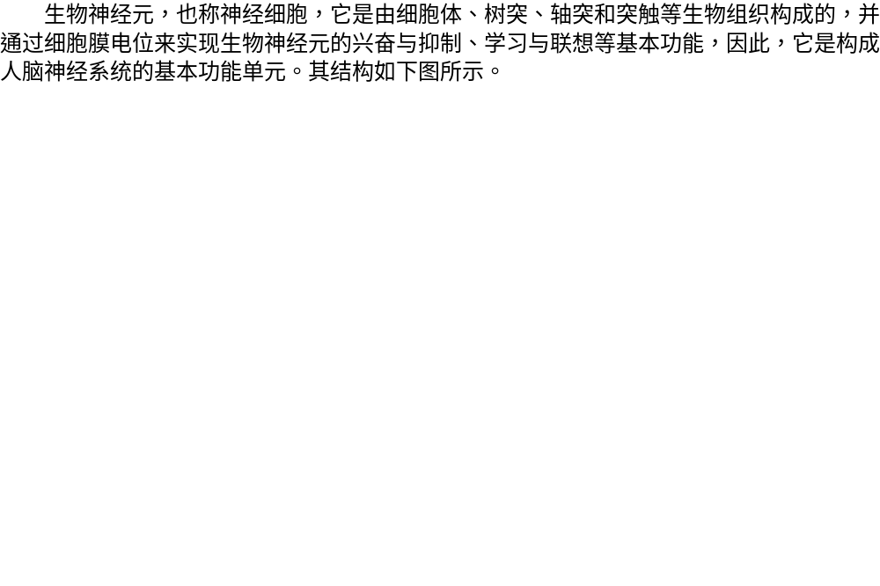
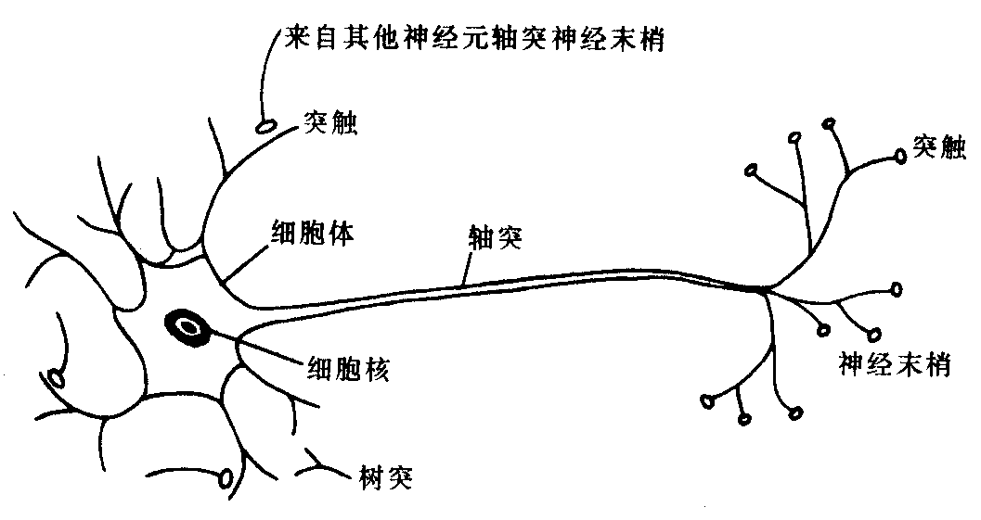
一、人工神经元数学模型

Slide 5
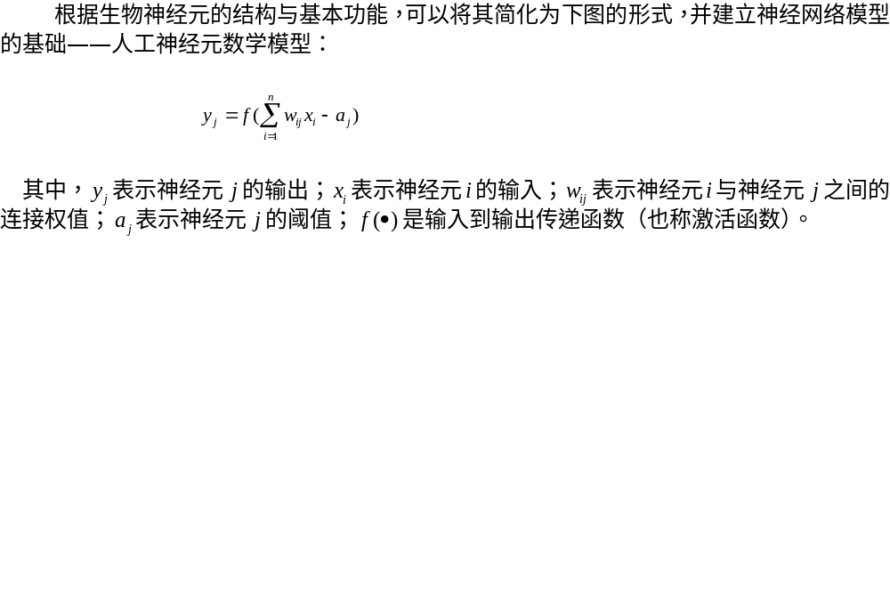
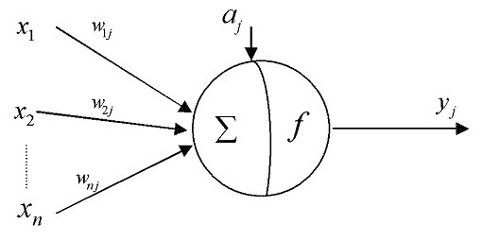

Slide 6
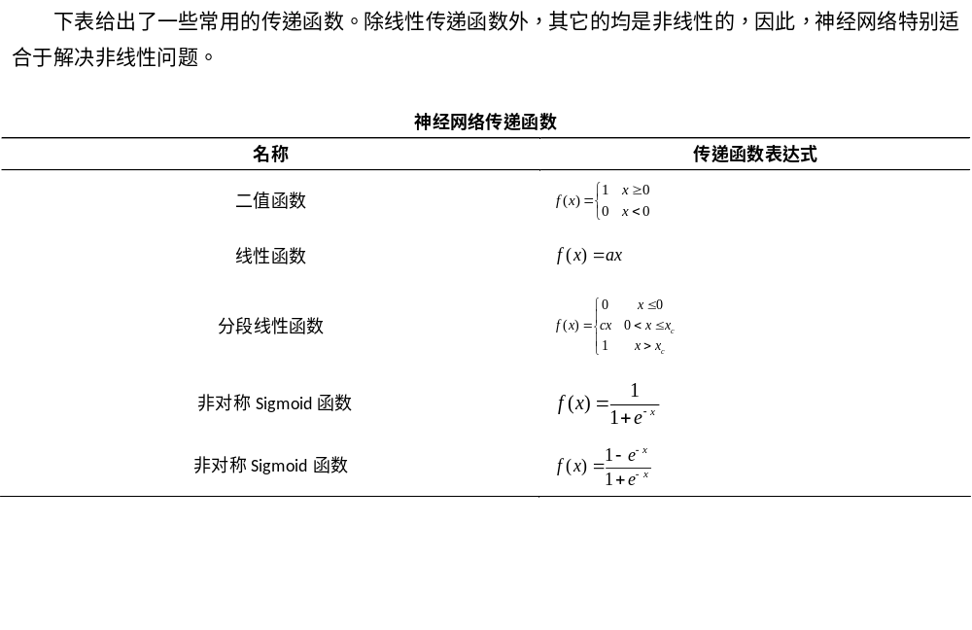

Slide 7
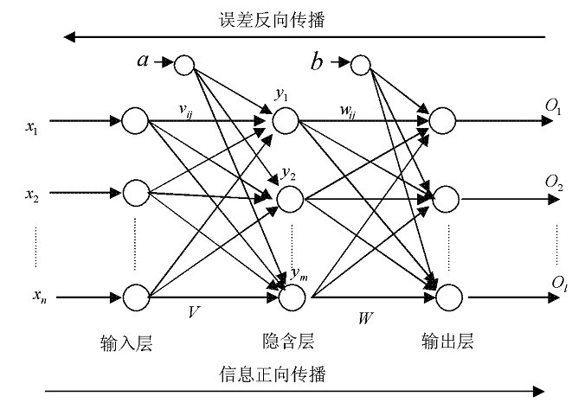
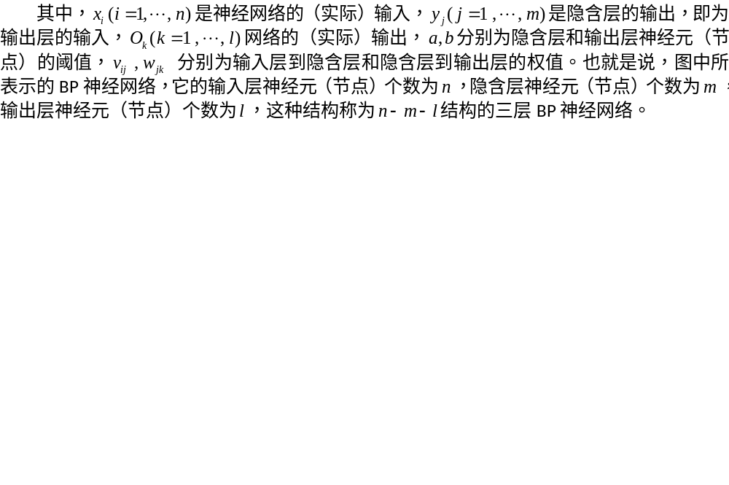
二、BP神经网络
1.BP神经网络结构：
BP神经网络的拓扑结构如图所示。

Slide 8
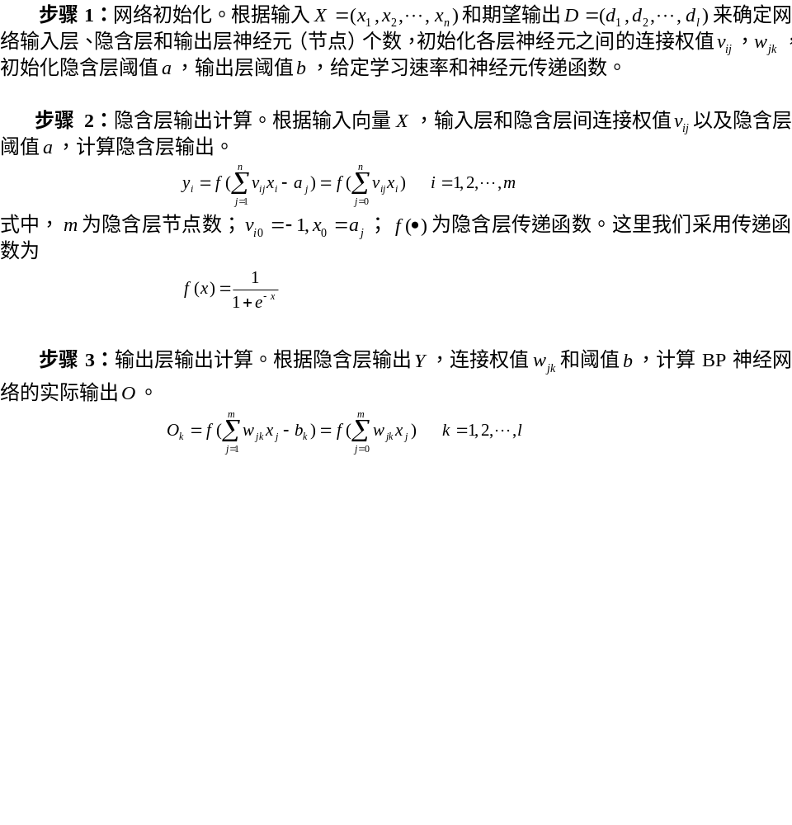
2．BP神经网络学习算法及流程
以三层BP神经网络为例，它的训练过程包括以下几个步骤：

Slide 9
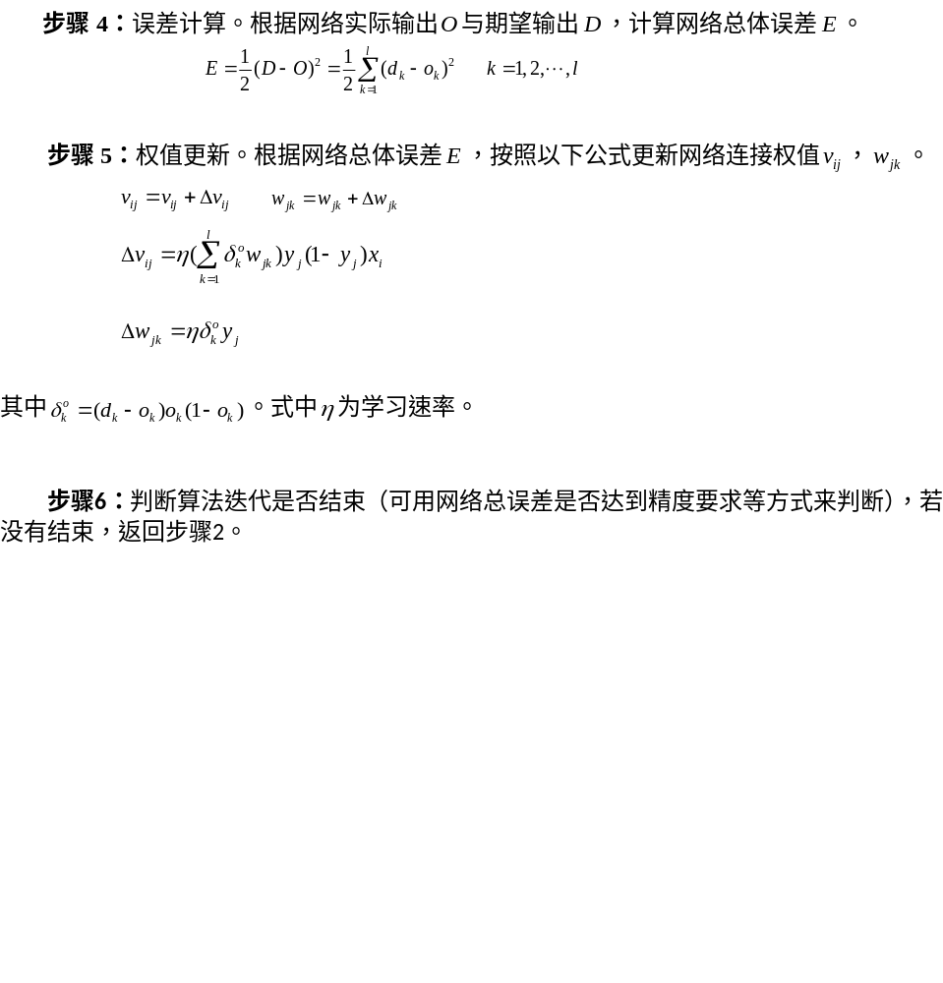

Slide 10
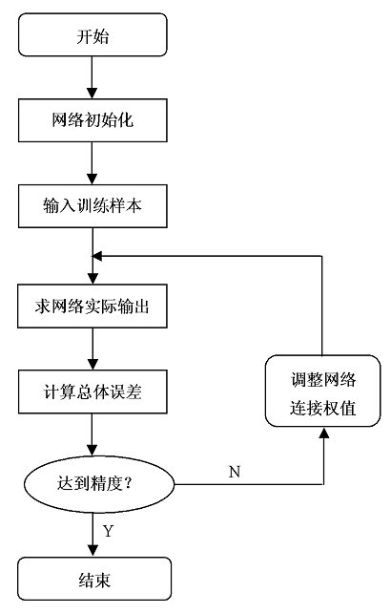
BP神经网络的流程图：

Slide 11
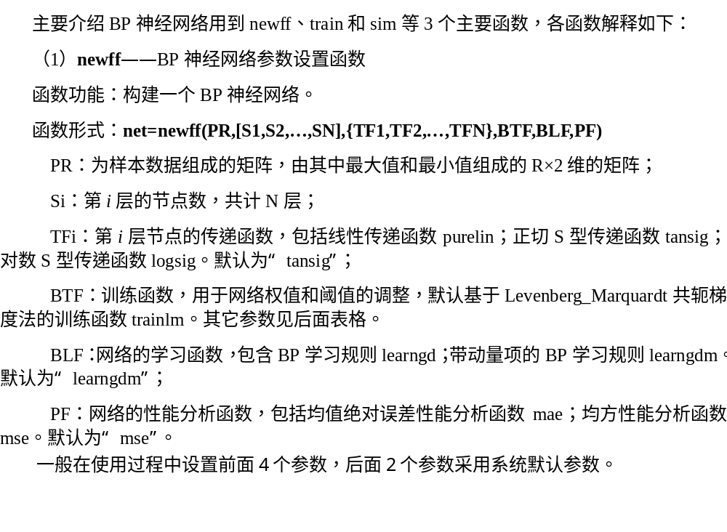
三、BP神经网络Matlab工具箱函数

Slide 12
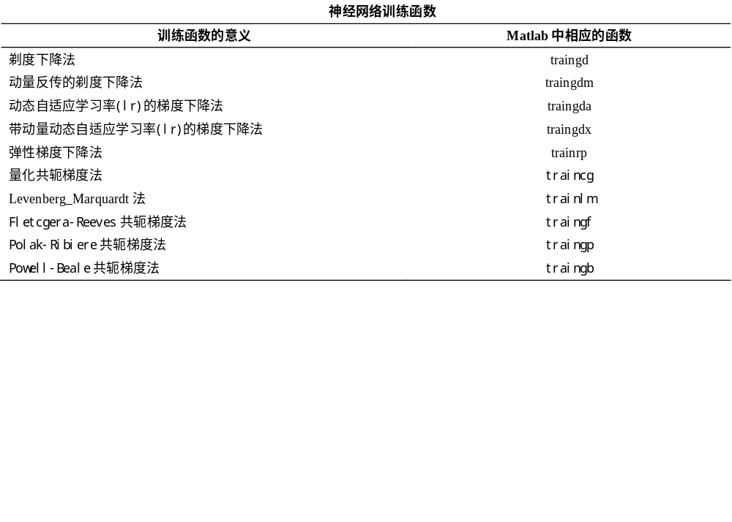

Slide 13
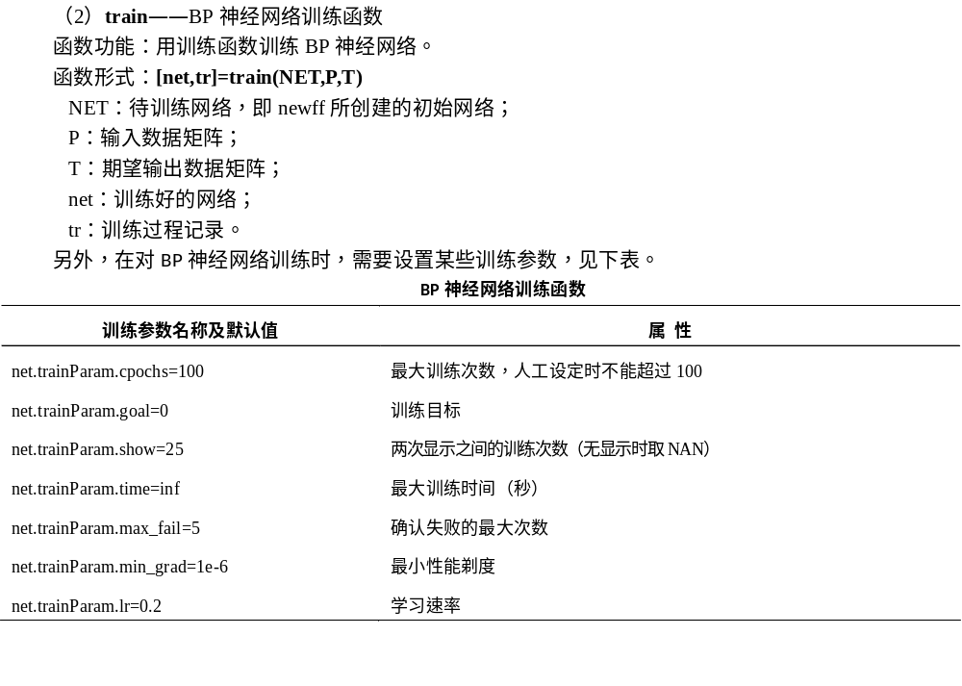

Slide 14
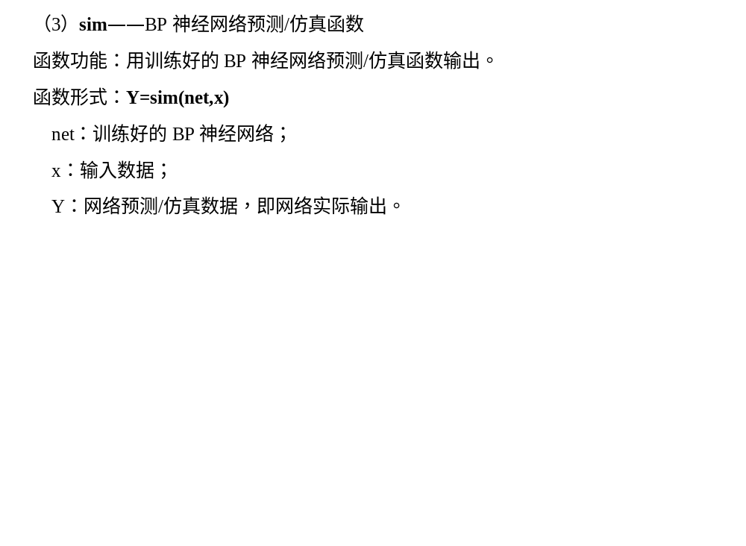

Slide 15
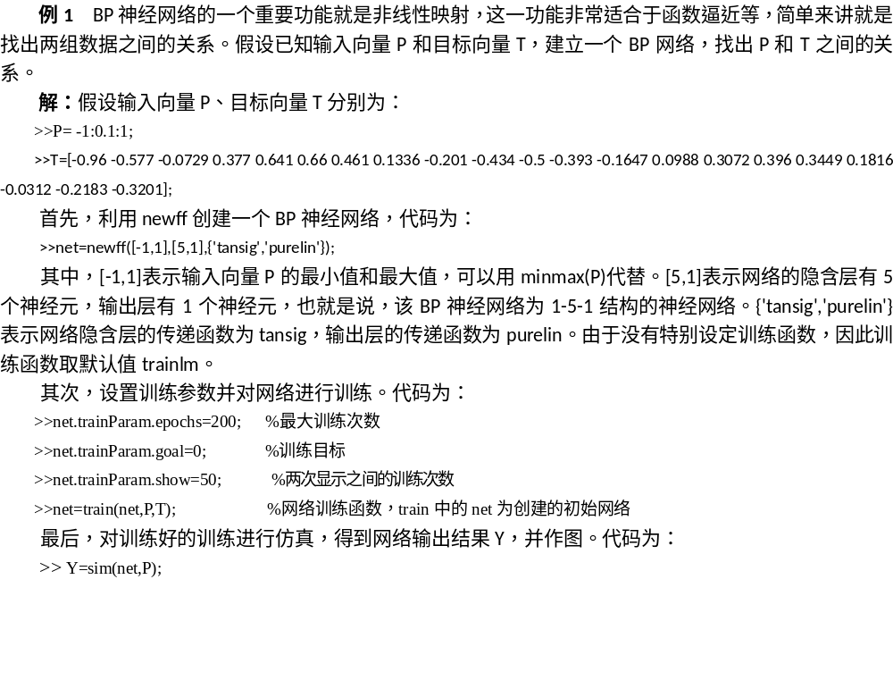

Slide 16
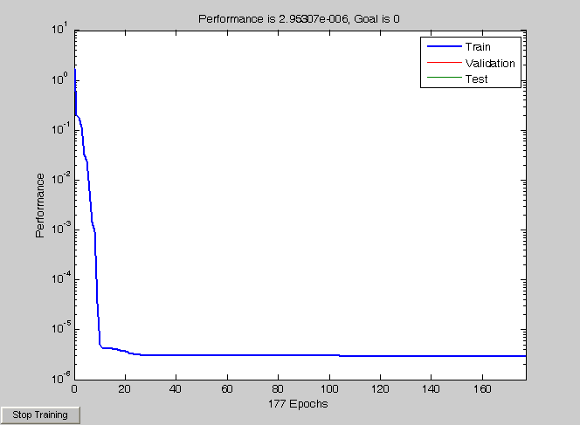
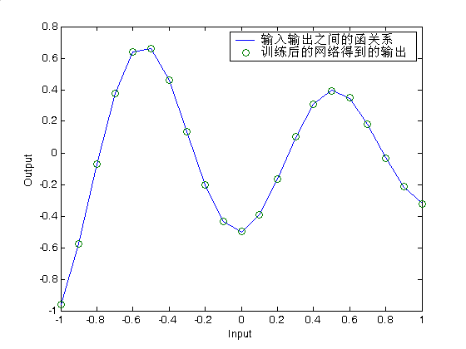
网络经过177次训练后，虽然网络的性能还没有达到0，但是输出的均方误差已经很小了，MSE＝2.95307e-006，误差曲线如图1所示。为更直观地理解网络输出与目标向量之间的关系，见图2所示。
>> plot(P,T,'-',P,Y,'o')
To Matlab exp12_4_1.m
图1 BP神经网络训练误差曲线图 图2 训练后BP神经网络仿真图

Slide 17
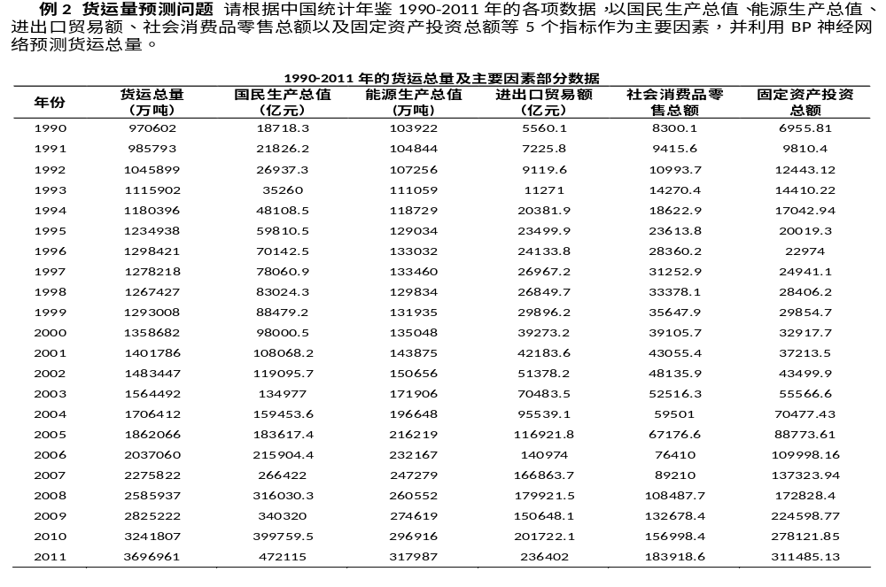
四、BP神经网络应用

Slide 18
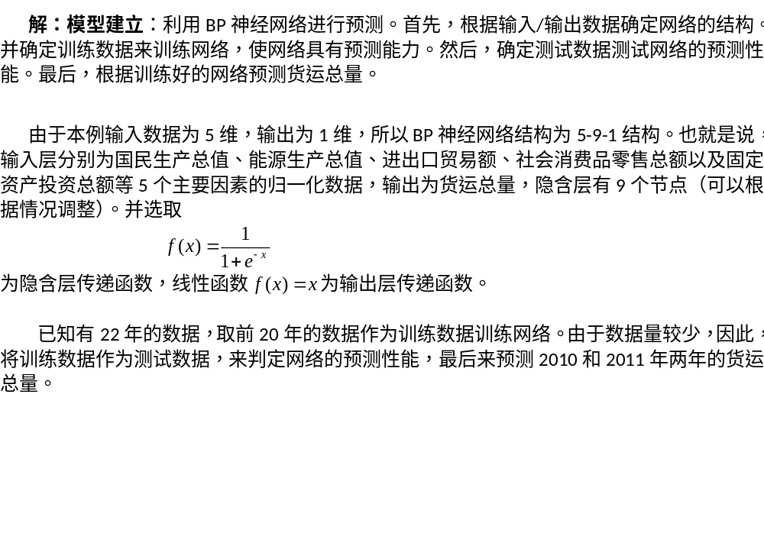

Slide 19
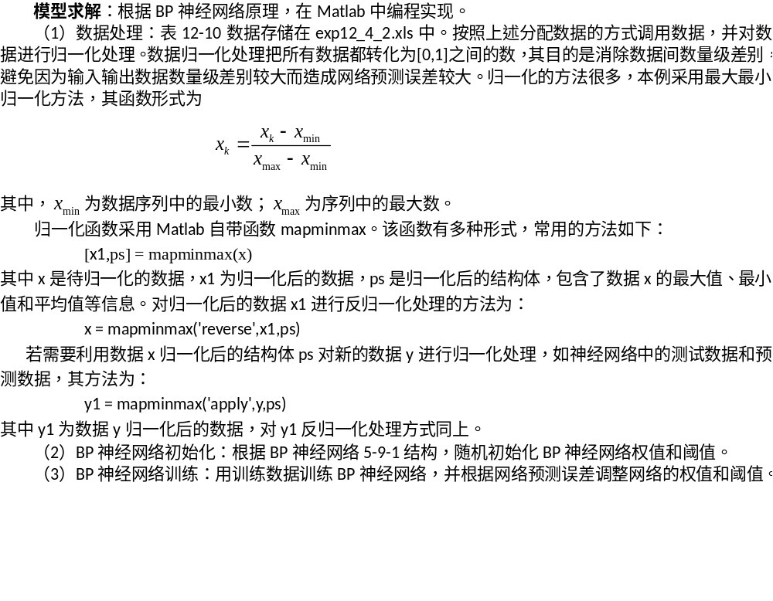

Slide 20
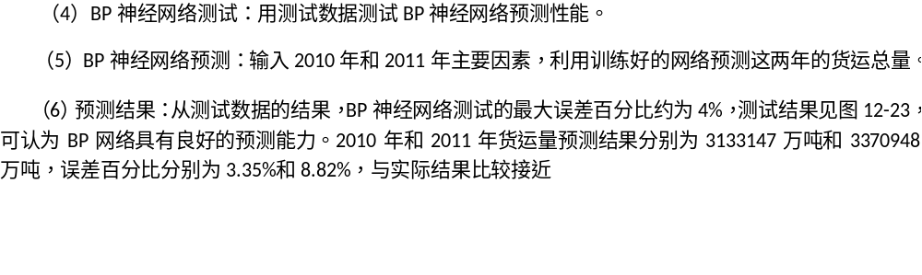

Slide 21
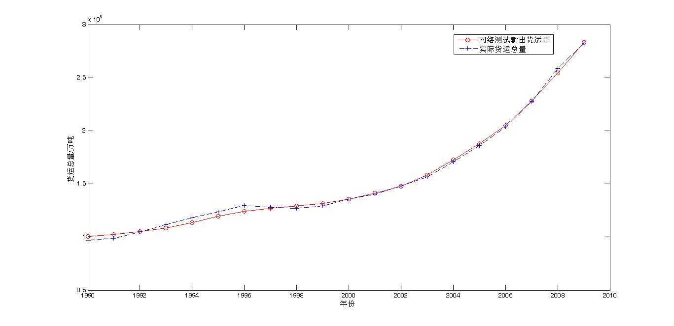
BP神经网络测试结果图
To Matlab exp12_4_2.m

Slide 22
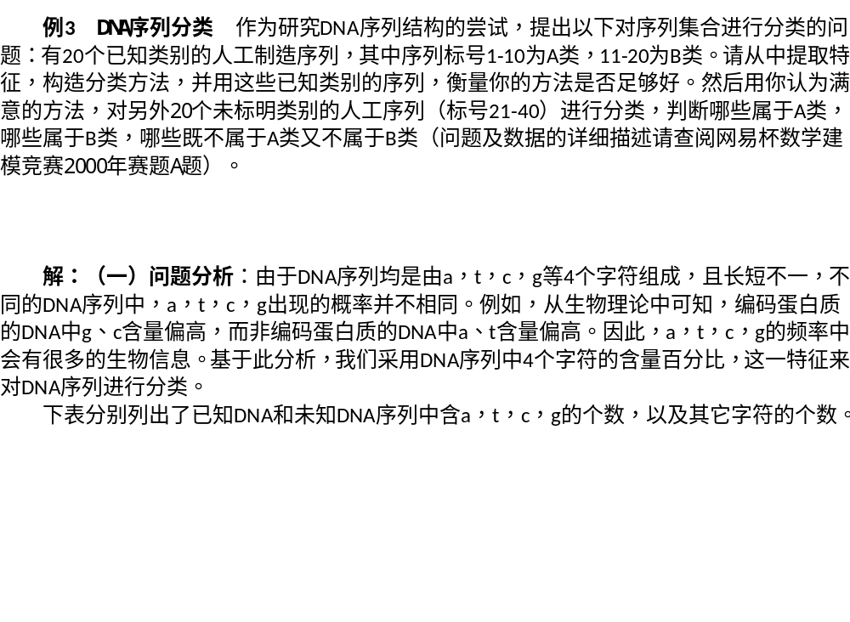

Slide 23
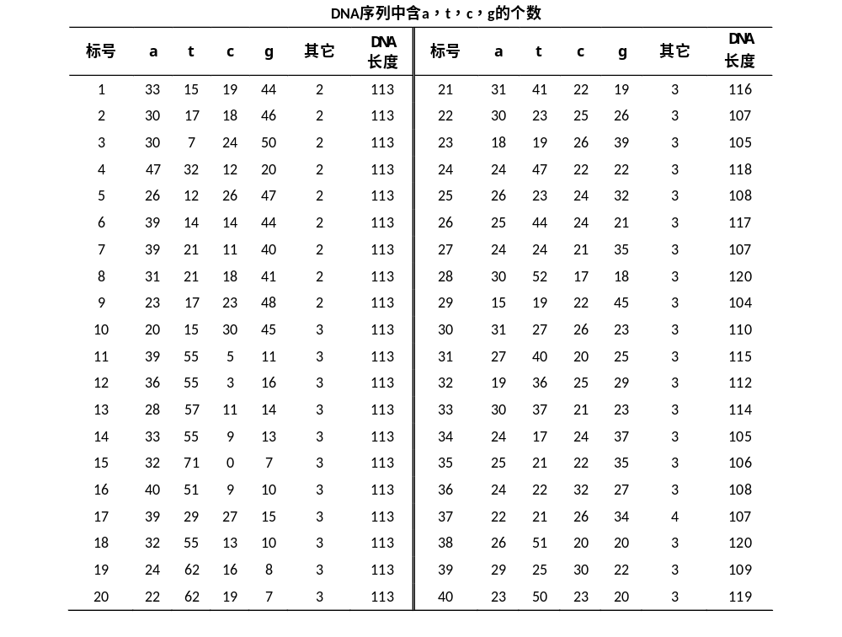

Slide 24
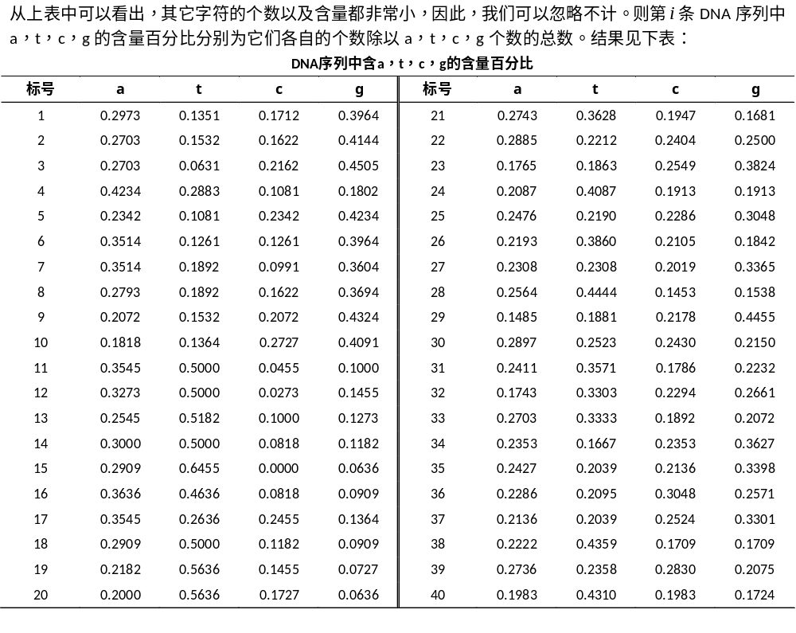

Slide 25
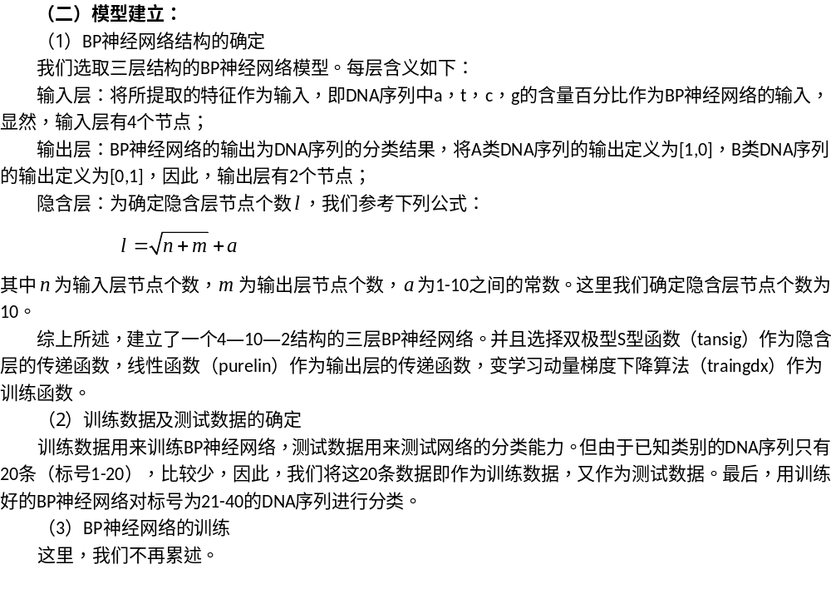

Slide 26
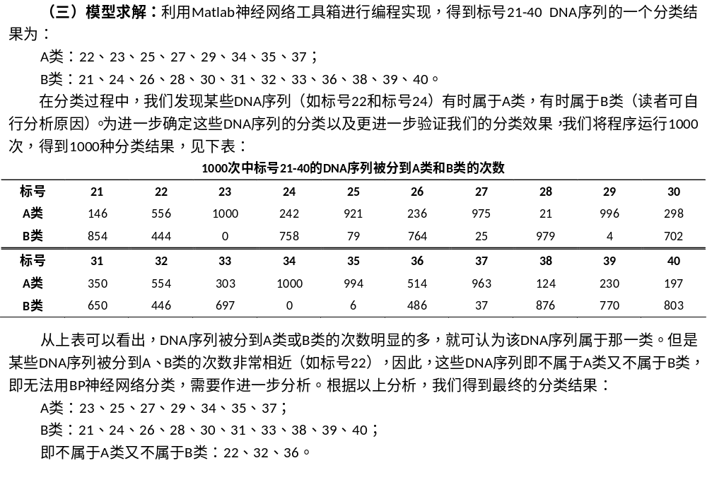
To Matlab exp12_4_3.m

